Slide 1

KDDI打ち合わせ Meeting with KDDI
Tomoyuki Ueda
芝浦工業大学
宮田研究室

Slide 2





Evil-Twin Attack
RTTを用いた検知手法
1-hopと2-hopのRTTの差を利用
閾値とRTTを比較して検知
Detection Method Utilizing RTT
Utilizing the Difference in RTT between 1-hop and 2-hop
Detecting by Comparing the Threshold and RTT
高負荷時のRTTの分散を
考慮していない
Not considering the variance of RTT under high load
2-hop
不正AP
Rogue AP
ユーザ
User
1-hop
正規AP
Legitimate
インターネット
Internet

Slide 3




キーアイデア & 前回までの負荷の決め方
Key idea & Method for determining load in prior experiments
トラヒック負荷ごとに検知
低・中・高の3種類の負荷
負荷ごとにPCなどを接続する
Detection with separate traffic load
3 types of loads (low, medium, high)
Connect PCs, etc. for each load
ping
IoT
低 low
ストリーミング
Streaming
中 medium
高 high

Slide 4

キーアイデア & 今回の負荷の決め方
Key idea & Method of determining the load in this experiment
トラヒック負荷ごとに検知
具体的な数値を決めた負荷
Iperf を使用
10MB, 30MB, 50MB の負荷
Detection with separate traffic load
Specifically defined load
Using Iperf
10MB, 30MB, 50MB load
Iperfの負荷
Load using iperf
google.com
RTT取得
Get RTT
ping

Slide 5
検知方法
Detection method
k-means法を利用
取得した通常時・攻撃時データに対して適用
2つの重心点の座標のy軸比を求める
Utilizing the k-means algorithm
Applies to normal/attack data
Find the y-axis ratio of the two centroids
閾値のy軸比 < 算出したy軸比
Threshold y-axis ratio < Calculated y-axis ratio
→不正APありと判断
There is rogue AP
RTT [ms]
Time [s]

Slide 6
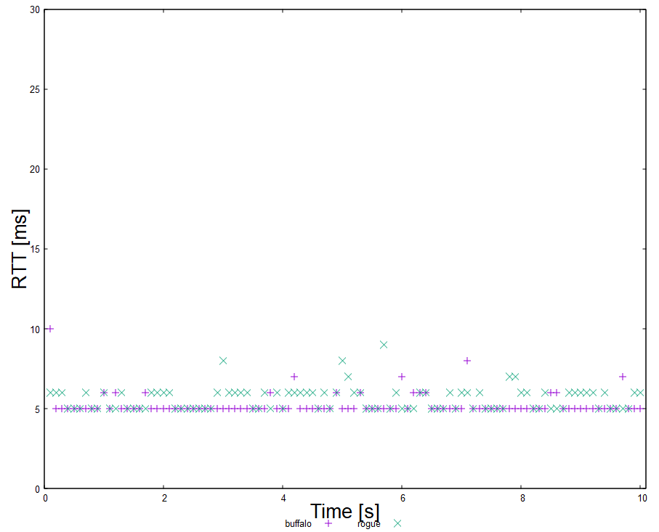
新たな結果
New result
buffalo →正規AP
aterm →不正AP
10MBのudpパケット
※ここのグラフは変更の可能性あり
Notes:
元にした論文と同様、100バイトのpingを1秒間に10パケット送信

Slide 7
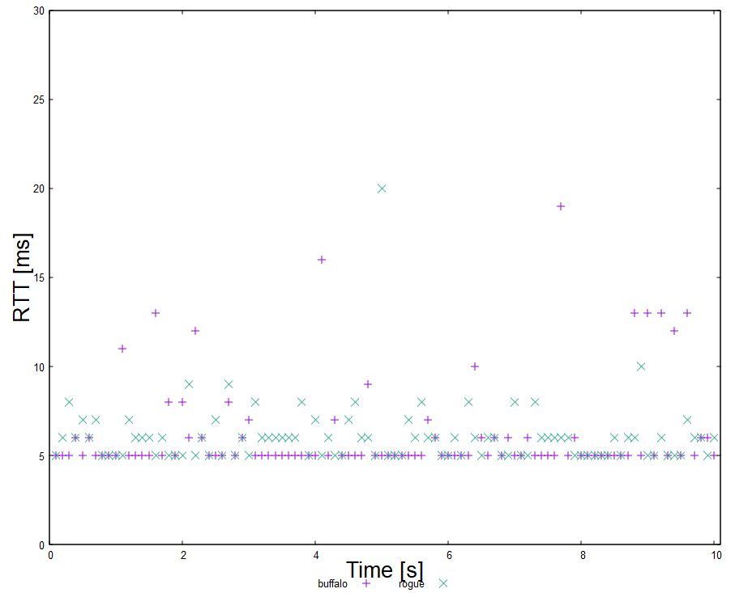
新たな結果
New result
buffalo →正規AP
aterm →不正AP
30MBのudpパケット
※ここのグラフは変更の可能性あり

Slide 8
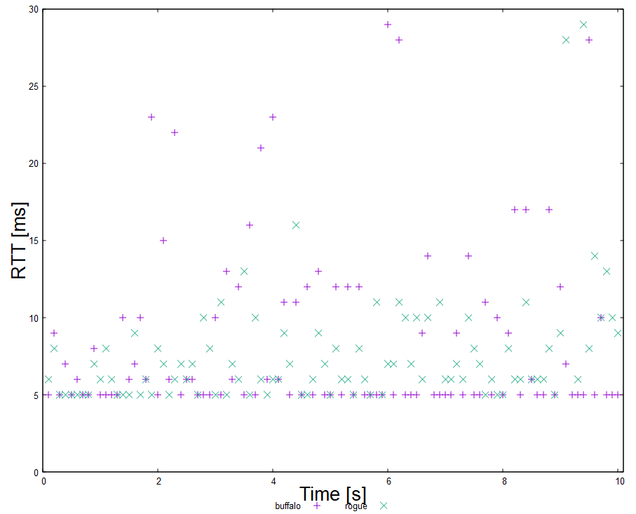
新たな結果
New result
buffalo →正規AP
aterm →不正AP
50MBのudpパケット
※ここのグラフは変更の可能性あり

Slide 9
課題と予定 Challenges and plans
検知プログラムの修正・データの適用
負荷の掛け方の工夫
ストリームを全て使用するなど
IoTを用いた場合の変化の注目
Modification of the detection program and application of the acquired data.
Innovations in applying the load
Such as utilizing all available streams
Observing the changes when using IoT devices.

